Slide 1
Муниципальное бюджетное общеобразовательное учреждение «Кизнерская средняя общеобразовательная школа № 1»
Проект
«7 Чудес Удмуртии» Авторы Ученицы 7В класса Афанасьева Виктория Гавриш Арина Руководитель Дзюина Оксана Сергеевна Начало работы: 08.04.2022 Завершение работы: 10.05.2022 п. Кизнер, 2022 г.

Slide 2
Цель
Создать лэпбук о достопримечательностях Удмуртии.

Slide 3
Проблема
Ученики начальной школы очень мало знают об Удмуртии, а нам хотелось бы, чтобы они знали больше.

Slide 4
Задачи
1) Найти информацию о достопримечательностях Удмуртии в интернете
2) Создать лэпбук
3) Провести классный час в 3В классе

Slide 5
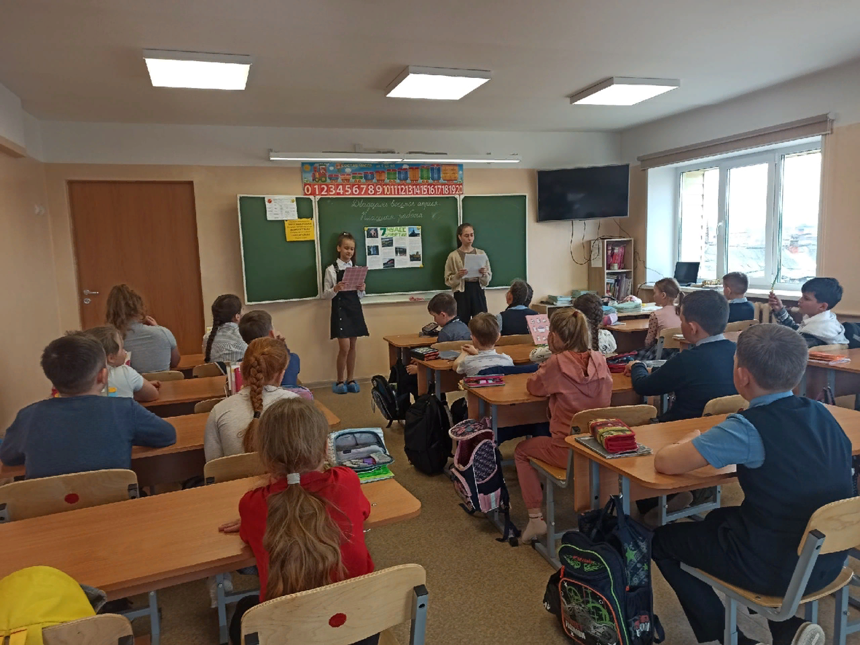

Slide 6
Муниципальное бюджетное общеобразовательное учреждение «Кизнерская средняя общеобразовательная школа № 1»
Проект
«7 Чудес Удмуртии» Авторы Ученицы 7В класса Афанасьева Виктория Гавриш Арина Руководитель Дзюина Оксана Сергеевна Начало работы: 08.04.2022 Завершение работы: 10.05.2022 п. Кизнер, 2022 г.

